Slide 1

2
百分数（二）
练习二

Slide 2
回忆一下：学习了百分数的哪些知识？
百分数
解决问题
折扣
成数
税率
利率

Slide 3

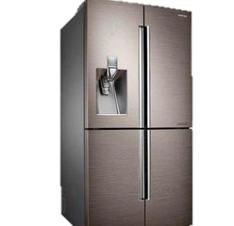
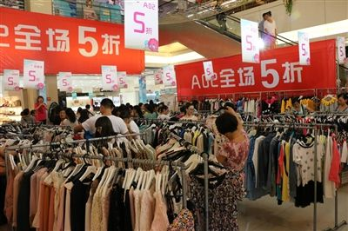
折扣
几折就是十分之几，也就是百分之几十。
几几折就是百分之几十几。
九折出售
八五折出售
是原价的90%。
是原价的50%。
是原价的85%。
举手回答：上面的折扣分别表示什么意思？

Slide 4

快速抢答：折扣、原价、现价和折扣之间有什么数量关系？
原价×折扣＝现价 原价＝现价÷折扣
折扣＝现价÷原价
解决与折扣有关的实际问题，实际上是求一个数的百分之几是多少和已知一个数的百分之几是多少，求这个数。

Slide 5
用自己的话说一说：成数是什么？
今年张伯伯家的小麦收入占农产品总收入的三成，比去年的小麦收成增加了五成五。
55%
30%
（1）说一说上边的成数分别是百分之多少。
（2）如果今年张伯伯的农产品总收入是80万元，那么今年的小麦收入是多少万元？
80×30%=24（万元）
答：今年的小麦收入是24万元。

Slide 6
谁能说一说什么叫税率？
应纳税额与各种收入（销售额、营业额……）中应纳税部分的比率叫作税率。
税率=应纳税额÷各种收入中应纳税部分
应纳税额=各种收入中应纳税部分×税率
各种收入中应纳税部分=应纳税额÷税率

Slide 7
举手回答：本金、利息、利率分别是什么？
存入银行的钱叫作本金。
取款时银行多支付的钱叫作利息。
利息与本金的比率叫作利率。
利息=本金×利率×存期
总钱数=本金+利息

Slide 8

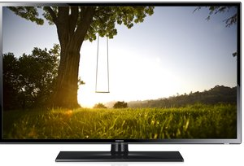
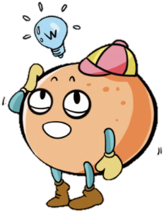
一台电视机打六五折后售价是1625元，这台电视机原价是多少元？
现价
是原价的65%。
现价=原价×折扣，求原价，用除法。
1625÷65%=2500（元）
答：这台电视机原价是2500元。

Slide 9

一副网球拍降价销售，比原价便宜了63元，比原价减少了三成五。这副网球拍现在卖多少元？
单位“1”。
“减少了三成五”就
是比原价少了35%。
把原价看做单位“1”，求单位“1”，用除法。
63÷35%=180（元）
180-63=117（元）
答：这副网球拍现在卖117元。

Slide 10

真假广告
小明在跟妈妈逛商场的时候看到了一则广告：本店将每台进价为1800元的洗衣机按如下促销方式销售：原价3000元，7折优惠，亏本大甩卖。这家店真的亏本了吗？
是原价的70%。
3000×70%=2100(元）
进价是1800元，这家店还赚了300元呢！
以后不能轻信店家的促销广告了，学习数学真有用！

Slide 11

李叔叔在某夜市卖玩具，共购进了50个玩具，每个玩具进价为100元。李叔叔计划加价三成销售，卖出30个后，剩下玩具的打七折全部售出，请问：李叔叔是赚了还是赔了？
赚了还是赔了，算出这些玩具的成本和李叔叔的利润，比较一下，如果成本大于利润，那么就赔了，反之则赚了。

Slide 12
李叔叔在某夜市卖玩具，共购进了50个玩具，每个玩具进价为100元。李叔叔计划加价三成销售，卖出30个后，剩下玩具的打七折全部售出，请问：李叔叔是赚了还是赔了？
“加价三成”就是比进价多30%。
100×（1+30%）=130（元）
130×70%=91（元）
130×30+91×（50-30）=5720（元）
50×100=5000（元）
5720＞5000
答：李叔叔赚了。

Slide 13
东东的爷爷打算把5000元存入银行。他打听到，整存整取的二年期的年利率为3.33%，存一年期的年利率为2.79%。存二年期的显然比存一年期的年利率要高一些。但又想，存一年期的，到期后再续存一年，可以利加利，利滚利。要使利息更多一些，是存一年的好，还剩存二年的好？请你帮东东的爷爷算一算吧！
复利就是利息与本金加在一起是下一年的本金。

Slide 14
分别求出利息比较一下。
存二年期的利息：
二年期的年利率是3.33%。
5000×3.33%×2
=10000×0.0333
=333（元）

Slide 15
一年一年地存，先求存一年后的利息。
5000×2.79%×1
=5000×0.0279
=139.5（元）
（5000+139.5）×2.79%×1
=5139.5×0.0279
≈143.39(元）
139.5+143.39=282.89（元）
把5000元和第一年的利息加起来做本金，再存一年。
再把两年的利息加起来。
333>282.89
要使利息更多，存二年的好。

Slide 16
2021年我国液晶电视机产量为17424.3万台，比2020年增长-9.5%。2020年我国液晶电视机产量为多少万台？（得数保留一位小数。）
已知比一个数少9.5%的数是17424.3万台，求这个数，用除法计算。
比2020年减少9.5%。
17424.3÷（1-9.5%）
=17424.3÷0.905
≈19253.4（万台）
答：2020年我国液晶电视机产量为19253.4万台。

Slide 17
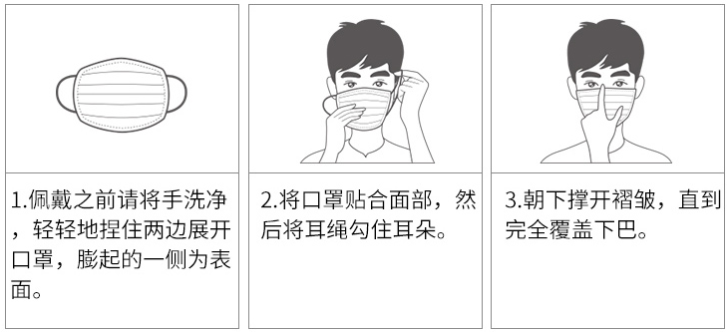
2020年受新冠病毒的影响，口罩成了炙手可热的畅销品。佩戴口罩不仅可以有效预病毒，而且也是对他人健康的尊重。光明小学计划购进20箱口罩，现在有甲、乙两个批发商，口罩质量完全相同，且每箱的报价都是400元，优惠价格如下，
哪家公司便宜些？
正确佩戴口罩

Slide 18
2020年受新冠病毒的影响，口罩成了炙手可热的畅销品。佩戴口罩不仅可以有效预病毒，而且也是对他人健康的尊重。光明小学计划购进20箱口罩，现在有甲、乙两个批发商，口罩质量完全相同，且每箱的报价都是400元，优惠价格如下，
哪家公司便宜些？
甲公司
甲公司 | 10箱以上的部分打七折
乙公司 | 全部按报价的80%计算
10箱以内的部分：
10×400=4000（元）
10箱以上的部分：
10×（400×70%）=2800（元）
共花费：4000+2800=6800（元）

Slide 19
2020年受新冠病毒的影响，口罩成了炙手可热的畅销品。佩戴口罩不仅可以有效预病毒，而且也是对他人健康的尊重。光明小学计划购进20箱口罩，现在有甲、乙两个批发商，口罩质量完全相同，且每箱的报价都是400元，优惠价格如下，
哪家公司便宜些？
甲公司 | 10箱以上的部分打七折
乙公司 | 全部按报价的80%计算
乙公司
400×80%×20=6400（元）
6800＞6400
答：在乙公司购买更便宜。

Slide 20
这节课你们都学会了哪些知识？
折扣和成数
几折或几成都是表示
几几折（成）就是
十分之几或百分之几十，
百分之几十几。
例如：一件商品打九折出售。
按原价的90%出售
电脑的价格比原来下降了三成。
按原价的70%出售

Slide 21
这节课你们都学会了哪些知识？
税率 收入的高低不同，使用的税率也不同。
利率 存期不同，年利率也不同，银行的利率是国家根据经济发展的需要确定的。
购物策略 根据实际需要，对常见的几种优惠策略加以分析和比较，并能够最终选择最为优惠的方案。

